Slide 1
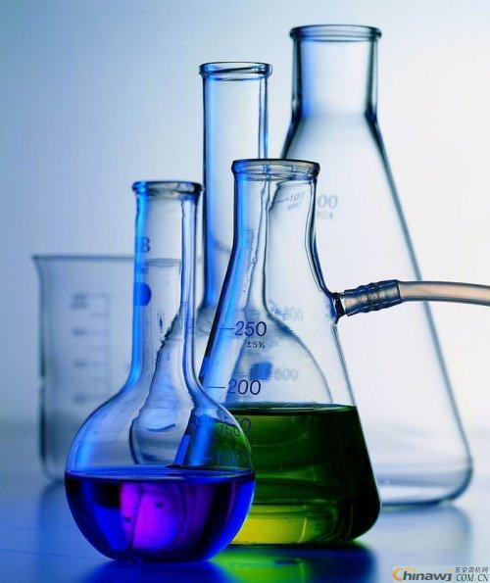
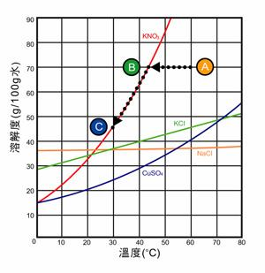
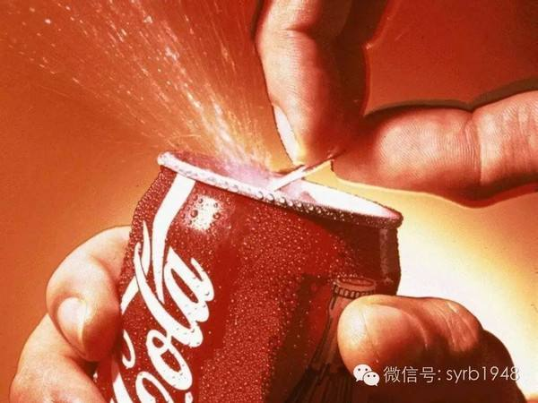
第九单元 溶 液
课题2 溶解度
第2课时

Slide 2

知识目标：
1．了解固体溶解度的含义。
2．理解固体溶解度曲线上各点及走势的含义。
3.了解气体溶解度概念及影响因素
学会分析溶解度曲线。
重点难点：

Slide 3

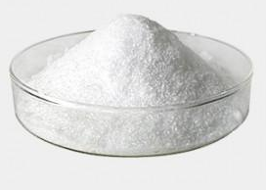
一定温度下，不同的溶质在一定量的溶剂中，溶解量不同。
化学上用溶解度来表示物质在溶剂中的溶解能力。
5克氯化钠

Slide 4
1.溶解度是表示在一定 ，某固体物质在 g溶剂里达到 状态时所溶解的 。如果没指明溶剂，通常所说的溶解度是指物质在 中的溶解度。
2.20℃时，100g水最多能溶解36g氯化钠。我们就说20℃时，氯化钠的溶解度是 ；50℃时，氯化钾的溶解度是42.6g。其含义是 时，在 水中最多能溶解 g氯化钾，这时溶液达到 状态。
3.20℃时硝酸钾溶解度为31.6g。根据这句话信息填表。
温度 | 溶质质量 | 溶剂质量 | 溶液质量
4.根据物质在室温（20℃）时的溶解度不同，可将物质分为 、 、 、 四个等次。

Slide 5
100
1.溶解度是表示在一定 ，某固体物质在 g溶剂里达到 状态时所溶解的 。如果没指明溶剂，通常所说的溶解度是指物质在 的溶解度。
温度
饱和
质量
水里
2.20℃时，100g水最多能溶解36g氯化钠。我们就说20℃时，氯化钠的溶解度是 ；50℃时，氯化钾的溶解度是42.6g。其含义是 时，在 水中最多能溶解
氯化钾，这时溶液达到 状态。
36g
50℃
100
42.6g
饱和
3.20℃时硝酸钾溶解度为31.6g。根据这句话信息填表。
温度 | 溶质质量 | 溶剂质量 | 溶液质量
20℃
31.6g
100g
131.6g
4.根据物质在室温（20℃）时的溶解度不同，可将物质分为 、 、 、 四个等次。
难溶
微溶
可溶
易溶

Slide 6
二、溶解度
(一)固态物质的溶解度
1.定义：在_________下，某固态物质在_________里达到__________时所溶解的_____，叫做这种物质在这种溶剂里的溶解度。用“S”表示。
一定温度
100g溶剂
饱和状态
质量
条件 ——
一定温度
标准 ——
100克溶剂（水）
易错
2.溶解度4要素
状态 ——
饱和
单位 ——
g

Slide 7
二、溶解度
3.含义
例：KNO₃在20℃时的溶解度为31.6g
饱和
1.20℃时,在100g水中达到_____状态时所溶解的KNO₃的质量为31.6g。
多
2.20℃时,在100g水中最___溶解31.6gKNO₃。
少
3.20℃时,完全溶解31.6gKNO_{3，}最___需要100g水。

Slide 8
判断下列说法是否正确，并指明错误原因。
①把20克某物质溶解在100克水里恰好制成饱和溶液，这种物质的溶解度就是20克。
②20℃时10克氯化钠溶解在水里制成饱和溶液，故20℃时氯化钠的溶解度是10克。
③20℃时10克氯化钠可溶解在100克水里，故20℃时氯化钠的溶解度是10克。
④20℃时36克食盐溶解在100克水中恰好饱和，故20℃时食盐的溶解度是36。
×
一定温度
×
标准：100g溶剂
×
状态：饱和
×
单位：g

Slide 9
1.20℃时硝酸钾的溶解度是31.6g，这句话的含义是什么？将其关系代入下表：
温度 | 溶质的质量 | 溶剂的质量 | 饱和溶液的质量
20℃
31.6g
100g
131.6g

Slide 10
【2016.成都】20℃时，氯化钠的溶解度为36g，对这句话理解错误的是（ ）
A.20℃时，100g水中最多能溶解氯化钠36g
B.20℃时，100g氯化钠饱和溶液中含氯化钠36g C.20℃时，该饱和溶液中水与氯化钠质量比100：36
D.20℃时，将36g氯化钠溶解于100g水中，可得到该温度下氯化钠的饱和溶液136g
B

Slide 11
二、溶解度
4.固体物质溶解度的影响因素
溶剂
溶质
(1)内部因素:______和_____的性质
温度
(2)外部因素：_____。大多数固体物质的溶解度随温度的升高而_____，如_______；少数物质的溶解度随温度变化升高变化不大，如_______；极少数物质的溶解度随温度的升高而____，如________。
增大
KNO₃
NaCl
减小
Ca(OH)₂
易错提醒
1.溶解度与溶质、溶剂的质量无关
2.与是否搅拌无关
例.要使KNO₃溶解度增大,采用的方法是( )
A.加水 B.增加KNO₃ C.搅拌 D.升温
D

Slide 12
二、溶解度
5.固体物质溶解度与溶解性的关系
溶解性 | 易溶 | 可溶 | 微溶 | 难溶
溶解度 (20⁰c/g) | s>10 | 1＜s＜10 | 0.1＜s＜1 | s<0.01
难(不)溶
微溶
易溶
可溶
.
.
.
0.01g
1g
10g

Slide 13
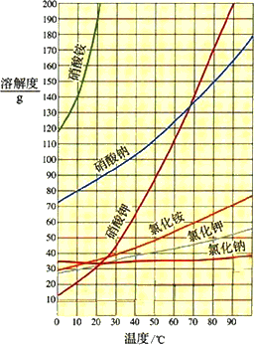
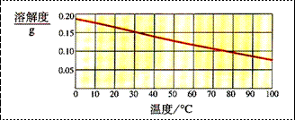
二、溶解度
6.固体溶解度曲线
溶解度
温度
用纵坐标表示_______,用横坐标表示_____。来表示固体物质的溶解度受_____变化影响。
温度
(1)从图中物质的溶解度曲线可知，大多数固体物质的溶解度随温度升高而 ，如 ；少数固体物质的溶解度受温度影响 ，如 ；极少数固体物质的溶解度随温度升高而 ，如 。
增大
KNO₃
不大
NaCl
减小
Ca(OH)₂
Ca(OH)₂的溶解度曲线

Slide 14
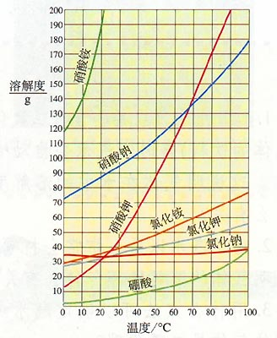
(2)曲线上各点的意义
点的位置 | 溶液状态 | 意 义
在曲线上 |  | 表示该温度下该物质的_______
交点
曲线下方
溶解度
饱和
该温度下两种物质的溶解度相同
不饱和
KNO₃
(3)曲线的坡度越陡，如_______，该物质的溶解度受温度影响越___，适合用_______结晶法从溶液中得到晶体；曲线坡度越小,如________，该物质的溶解度受温度影响越___，适合用_____结晶法得到晶体。
P
大
降温
N
NaCl
小
蒸发

Slide 15
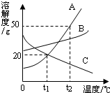
如图是A、B、C三种固体物质的溶解度曲线，请回答下列问题：
t1时，A、C的溶解度相同
(1)点P表示_____________________。
(2)当温度为t2℃时，A、B、C三种
物质的溶解度由小到大的顺序是_______。
(3)要使接近饱和的C物质溶液变为饱和的溶液，可采取的一种措施是_____温度。
(4)t2℃时，A物质的饱和溶液150g降温到t1℃析出A____g。
(5)t2℃时,将等质量A、B、C三种物质的饱和溶液降温到t1℃时，析出晶体的质量由大到小的顺序是______。
(6)当A中含有少量B时，提纯A，可采用________方法。
当B中含有少量A时，提纯B，可采用________方法．
P
C＜B＜A
升高
30
A>B>C
降温结晶
蒸发结晶
总结：提纯A，就让A结晶

Slide 16
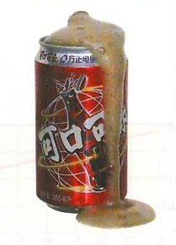

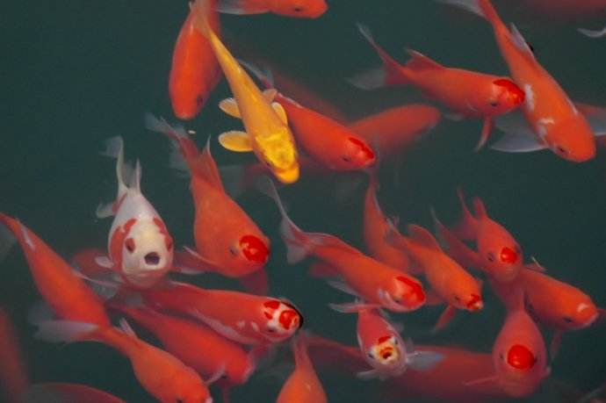
二、溶解度
(二)气体的溶解度
1.定义：某气体的______为101kPa和________时，在________里达到_________时所溶解的________。
压强
一定温度
1体积水
饱和状态
气体体积
2.影响气体溶解度的因素
大
1.压强：压强增大，气体溶解度变____。
小
2.温度：温度升高，气体溶解度变____。

Slide 17
(一)固态物质的溶解度
一定温度
100g溶剂
1.定义：在_________下，某固态物质在_________里达到__________时所溶解的_____，叫做这种物质在这种溶剂里的溶解度。用“S”表示。
2.影响因素：内部：______和______的性质
外部：_____。大部分随温度升高而______，极少数随温度升高而_____，如________。
3.固体物质溶解度曲线
陡升_______，缓升_______，下降_______。
(二)影响气体溶解度的因素：_____和_____。
饱和状态
质量
溶剂
溶质
温度
增大
减小
Ca(OH)₂
KNO₃
NaCl
Ca(OH)₂
温度
压强
大
压强增大，S_{气体}变____。
小
温度升高，S_{气体}变____。

Slide 18

1.基训P105,
“课堂练习”、“课后巩固”

Slide 19


1.基训剩余题目
2.预习课题3

